Slide 1

Kakuguen = Máximas
Pensamento, preceito, dogma,
provérbio, ditado, sentença, frase

Slide 2
Bate-papo sugerido, após leitura da Máxima
Bibliografia de hoje:
a) Roteiro básico com as referências para aprofundar os estudos desta Máxima

Slide 3
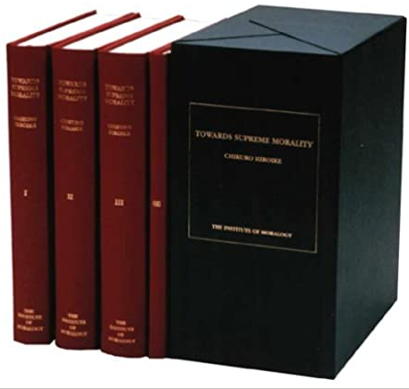





Tratado da Ciência da Moral, de Chikuro Hiroike
1ª edição em japonês, 4 vols. Concluído em 1926, impresso em 1928
Em japonês, vols. (1, 7, 8 e 9). 1994
Em japonês, 10 vols. 1985
Em inglês, 1ª edição em 2002
Antropologia do Sampou Yoshi
366 dias com as palavras da Nova Moral

Slide 4
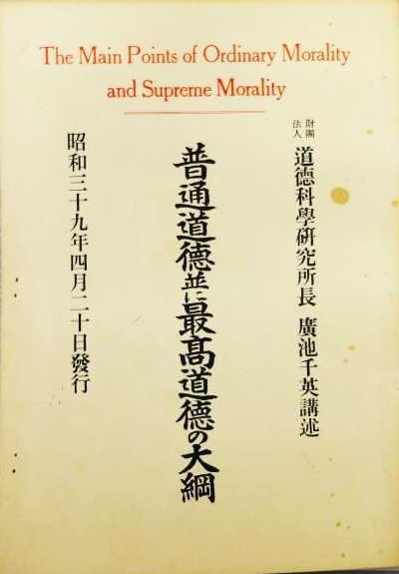


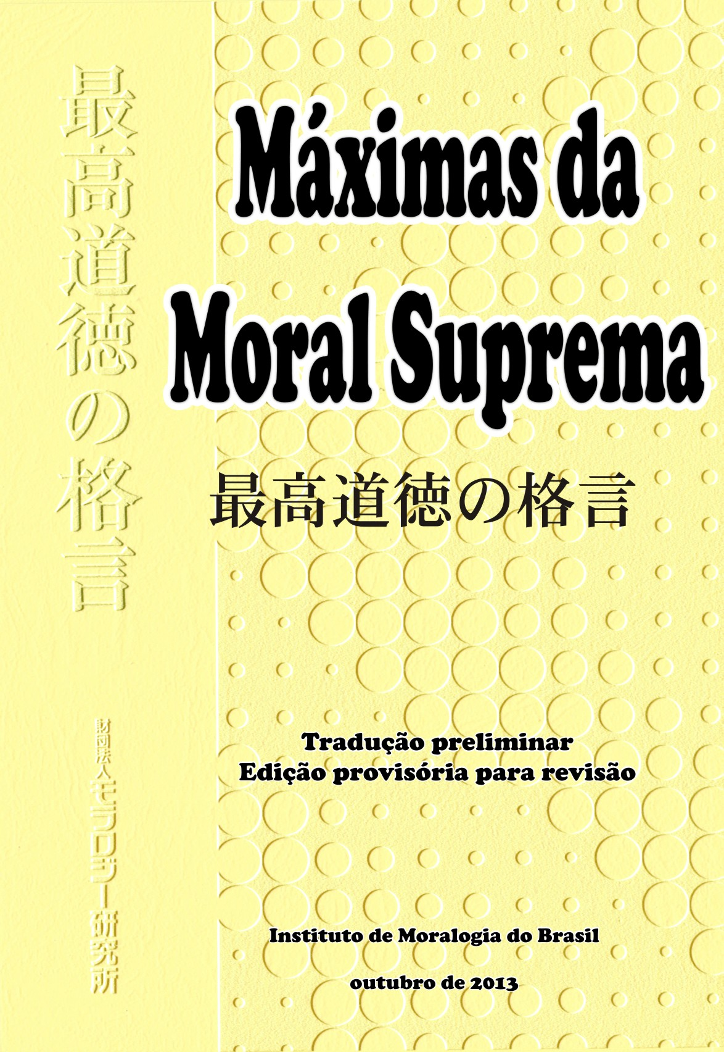
Nas 146 páginas finais do “Tratado...” constam 140 máximas. São em geral textos sintéticos e foram publicadas em livreto avulso, de 1964 e 1974.
Do texto de 1974 foram selecionadas 65 máximas e complementadas, numa linguagem atual, de 2 a 3 páginas por máxima ➔ 1984
“Tratado...” impresso em 1928
abr-1964
Nov-1974
Jun-1984
Edição em português
Dez-2020
Out-2013

Slide 5
Comentários sobre
a Máxima nº 25
Motivação, objetivo e método devem ser os mais sinceros
動機と目的と方法と誠を悉くす
Douki To Mokuteki To Houhou To Makoto Wo Tukusu

Slide 6
Máxima 25 no Tratado da Ciência da Moral, vol. 9
(redação original de 1926)
Motivação, objetivo e método devem ser os mais sinceros
Como já afirmado anteriormente, valorizar e respeitar a motivação e o propósito (objetivo) da prática da moralidade é uma questão já esclarecida e definida. Em muitos casos, porém, os resultados das práticas morais não são nada satisfatórios porque o método dessas práticas é negligenciado. Grandes erros têm sido frequentemente cometidos, especialmente porque a moralidade comum, por vezes, sugere ao mundo que o fim justifica os meios. A moralidade suprema, contudo, não só requer que os motivos e propósitos sejam sinceros, mas também, espera que você mantenha os sentimentos e métodos tão sinceros e perfeitos quanto possíveis, para que as suas práticas morais produzam efetivamente excelentes resultados.
(Ver Livro Um, Capítulo 14. XXI).

Slide 7
1a. Máxima 25 (edição revisada em 1984)
Motivação, objetivo e método devem ser os mais sinceros
Esta máxima diz respeito às condições necessárias para que as nossas práticas morais tenham resultados efetivamente satisfatórios.
A “motivação” aqui mencionada refere-se à atitude mental no momento das nossas práticas morais. Na moral suprema, a motivação para as práticas morais é a de pagar as dívidas morais perante os inúmeros antecessores, à sociedade e à nação, e também, a de compensar as faltas e os erros cometidos desper-cebidamente.
O “objetivo” – aqui mencionado – é a meta final das práticas morais, e na moral suprema a meta é a elevação do nosso próprio caráter. O referencial no julgamento de nossos atos – se é um bem ou o mal – são o objetivo e a motivação destes atos. Se o objetivo das ações não estiver corretamente direcionado – por mais que na aparência realizem boas ações – elas terão muito pouco valor.
...continua...

Slide 8
Além de ressaltar a importância do motivo e do objetivo de nossas ações, a moralogia nos ensina que devemos também dedicar atenção – com sinceridade – aos “métodos”. Isso significa levar em consideração a época, a oportunidade, o lugar e as circunstâncias em que a pessoa se encontra, interagindo com bondade e humildade, sempre se colocando na situação dela para que ela mesma manifeste o seu senso moral; e este seria o método mais condizente com o espírito da moral suprema.
Na nossa vida cotidiana é muito importante que dediquemos toda a nossa sinceridade na motivação, no objetivo e no método. Suponha, por exemplo, que você foi consultado sobre um problema familiar ou profissional. Nesse caso, a solução do problema – em última análise – vai depender da própria pessoa que fez a consulta. Por isso, é fundamental orientá-la para a reflexão dela mesma no sentido de elevar a sua moralidade e resolver o problema com a sua própria energia. Se essa pessoa conseguir elevar o caráter, os problemas dela serão solucionados com naturalidade.
...continua...

Slide 9
Mas, é necessário, ao mesmo tempo, que de nossa parte os motivos, objetivos e os métodos utilizados sejam moralmente corretos. Ou seja, a nossa motivação é a de pagar as dívidas morais e reparar as nossas faltas e erros cometidos e, o objetivo é a busca da excelência do caráter, dedicando toda a sinceridade no método a ser adotado. Agindo dessa forma conseguiremos bons resultados evitando-se que surjam sentimentos como o de impor a nossa vontade ou de controlar os outros. Mesmo que o resultado não seja eventualmente satisfatório, não devemos censurar ou criticar as pessoas; ao contrário, podemos refletir que isso se deveu à falta de nossa sinceridade e esforçarmo-nos cada vez mais na oração pela felicidade delas.
Dessa forma, se dedicarmo-nos às práticas morais com a verdadeira sinceridade na motivação, no objetivo e nos métodos, certa-mente aparecerão bons resultados, não só para nós, mas para a outra pessoa e também para terceiros.
Do Kakuguen, págs. 66~67

Slide 10
1b. Bate-papo sugerido, após leitura da Máxima
1. [Para começar algo] Por exemplo, imagine que você queira abrir um “Centro de apoio aos pais e crianças”. Discutam então as formas práticas de proceder, com base nesta máxima.
2. [A sinceridade, na família] O que podemos fazer – na família – para praticar esta máxima. Discutam algumas ideias.

Slide 11
2. Tratado da Ciência da Moral, vol. 8 (redação original de 1926)
A moralidade suprema visa promover a felicidade dos outros como um todo e, além disso, dá muita ênfase à motivação, ao objetivo e aos meios utilizados. (P.346 Capítulo 14, Seção 21)
É frequente que, na prática da moralidade comum as pessoas procurem, de um lado, benefícios parciais ou formais, e de outro, provoquem danos substanciais à humanidade como um todo, e muitas vezes nem temos consciência disso. Por exemplo, a maioria dos pesquisadores comuns observa ou discute temas apenas do ponto de vista de seu próprio campo especializado de estudo, que consideram seu único dever, e esquecem os méritos e deméritos totais do tema em questão. Ouvem-se, por isso, que os pesquisadores e estudiosos ignoram a realidade. Em seguida, muitos cirurgiões ou dentistas ficam preocupados demais em realizar a cirurgia e poucos se preocupam com a vida do ser humano em jogo.
...continua...

Slide 12
Um praticante de moralidade suprema – nesse caso –, pensará primeiro na vida e na saúde do paciente e, se necessário, quanto à parte afetada do corpo, indicará o tratamento de emergência, seguido de cuidados na mente (pensamentos e sentimentos) para direcionar o espírito do paciente na direção da salvação e, então, curá-lo da doença gradualmente, com tratamentos básicos.
Como às vezes se vê em muitos lugares do Japão, há vendas de produtos de qualidade inferior para pessoas simples e desinformadas, através de anúncios em jornais, visando grandes lucros mediante técnicas disfarçadas a pretexto de trabalhos de caridade ou eventos filantrópicos para os quais, na verdade, apenas uma pequena parte do lucro é destinada. Na moralidade comum isso pode ser aceito, mas na moralidade suprema nunca se aprovaria tal prática pois a motivação ou o objetivo inclui trapaça, mesmo que seja a pretexto de caridade ou práticas de moralidade. Mesmo que a motivação ou o objetivo seja nobre, se o meio utilizado não for baseado na verdadeira benevolência, na moralidade suprema será igualmente rejeitado.

Slide 13
3. Tratado da Ciência da Moral, vol. 7 (redação original de 1926)
I.i. A moralogia é a ciência da formação do caráter e seu objetivo é alcançado quando a moralidade suprema for compreendida e praticada. (Vol. 7, pág. 3)
Como já foi explicado anteriormente, o que atualmente é chamado de moralidade desenvolveu-se gradualmente a partir do instinto, da experiência e dos conhecimentos da humanidade. A moralidade comum surge, portanto, da necessidade de autopreservação – quando vista interiormente – sendo fundamentalmente egoísta.¹ No entanto, exteriormente, tem sido geralmente entendido que a moralidade significa o sacrifício de si mesmo para a satisfação dos interesses egoístas dos outros. Por isso, pensam que a moralidade significa incorrer em perdas, para quem a pratica. E assim, naturalmente as pessoas tendem a respeitar a moralidade, mas preferem se manter distantes dela. A principal causa desta tendência entre as pessoas é a imperfeição das teorias morais até agora apresentadas. A essência da moralidade em si é que aquele que a pratica consegue benefícios positivos, enquanto aquele que é alvo de suas ações obtém apenas benefícios menos positivos.² Na aparência (superficialmente), porém, a pessoa alvo pode parecer que leva mais vantagem mas isso é apenas temporário e, no final, aquele que realmente pratica a moralidade desfrutará de seus benefícios. Um princípio de moralidade tão importante permaneceu obscuro até o presente porque não havia uma ciência da moral para elucidá-lo.³
...continua...

Slide 14
A moralidade suprema – no contexto da moralogia – é a moralidade que os grandes mestres praticaram depois de compreender e assimilar a mente de Deus, ou o espírito de Deus⁴. A moralidade suprema começa com a sua motivação e objetivos para desenvolver e aprimorar o seu próprio caráter. Por isso, na aparência a prática da moralidade suprema pode parecer que está baseada também na autopreservação e no desenvolvimento do “eu”, porém, a motivação e o objetivo dessa prática estão orientados para a reparação das faltas, dos erros e dos pecados acumulados do passado. Ou seja, a sua prática da moralidade, ou em outras palavras, a sua vida moral deve estar baseada nos ensinamentos dos grandes mestres, de que se deve praticar a moralidade para a reparação (redenção) dos erros e pecados passados.
...continua...

Slide 15
Nas práticas de moralidade, esse tipo de motivação e objetivo – de natureza mais discreta, sóbria, passiva – é a forma mais valiosa para aperfeiçoar o seu caráter. Buda Sakyamuni, denomina isso de libertação^{(a)}, Jesus Cristo como redenção ou expiação^{(b)}, e na moralidade suprema do Japão antigo como purificação^{(c)}.
NT: Notas de rodapé incluídas nesta tradução:
^{(a)} 解脱・げだつ・Guedatsu = A terceira nobre verdade do budismo (das Quatro nobres verdades) ensina que o alívio do sofrimento é a libertação do ciclo vicioso do desejo. Esta libertação é o Nirvana. As Quatro nobres verdades são: Verdade do sofrimento; verdade da origem do sofrimento; verdade da cessação do sofrimento; verdade do caminho que leva à cessação do sofrimento. A palavra “sofrimento” nesse con­texto é a tradução consagrada do sânscrito dukkha, cujo significado mais aproximado seria o de “insatisfação”. Ver item 6. Complemento sobre Quatro nobres verdades.
^{(b)}贖罪 ・しょくざい・Shokuzai = Expiação, redenção, remissão, perdão do pecado, sacrifícios pelo pecado. Na Bíblia tem-se: Levítico 8, 14: ... Então fez chegar o novilho da expiação do pecado; Neemias 10, 33: ...e para os sacrifícios pelo pecado, para expiação de Israel, e para toda a obra da casa do nosso Deus.
^{(c)}祓禊・はらいみそぎ・Harai Missogui = Misogui (禊・みそぎ) é a prática xintoísta de remover os pecados e impurezas (穢 けがれ・kegare) do corpo, usando a água. Harai (祓禊・はらい) é um ritual que remove as impurezas do corpo e do ambiente, exigindo pureza ao realizar cerimônias religiosas, sendo assim um evento de natureza religiosa (xintoísta) e cultural, de purificação.
...continua...

Slide 16
Em comparação, a motivação e o objetivo de Sócrates e Confúcio eram mais ativos, diretos, positivos. Ou seja, Sócrates morreu não pela expiação, mas pela proteção das leis nacionais, e Confúcio viajou pelo seu país não pela libertação de si mesmo e de outros, mas sim, para a iluminação das pessoas, ensinando que “Na casa onde se pratica o bem haverá sempre farta alegria...”⁵. Entretanto, os resultados decorrentes das motivações e objetivos, sejam de Confúcio sejam de Buda, são convergentes entre si⁶ (isto é, quanto mais os pecados do passado são reparados, mais a virtude aumenta) no sentido de que conduzem à perfeição do sublime caráter.
Assim, a motivação e o objetivo das práticas da moralidade suprema não são egoístas como na moralidade comum, porque na moralidade suprema a saúde, longevidade, melhoria do destino, honraria, status etc. não são diretamente focadas, sendo considerados resultados naturais indiretos – decorrentes do aperfeiçoamento do próprio caráter. Além disso, a prática da moralidade suprema não consiste em prejudicar-se para beneficiar os outros – como as pessoas em geral costumam se equivocar –, mas em elevar o seu caráter rumo à perfeição, e o melhoramento do caráter é o requisito mais essencial para a sua vida e desenvolvimento. Assim, a prática da moralidade suprema trará benefícios muito maiores para as pessoas e organizações do que a prática da moralidade comum.
...continua...

Slide 17
A moralidade comum, tal como a moralidade suprema, tem como objetivo a autopreservação e o desenvolvimento, como já foi descrito anteriormente. Contudo, as pessoas de moralidade comum, em primeiro lugar, não conseguem manter a verdadeira estabilidade mental e de comportamento e, em segundo lugar, entram em conflito com outras pessoas em todas as ocasiões, porque elas buscam a saúde, longevidade, melhoria do destino de vida, honrarias etc. diretamente, por meio de suas práticas de boas ações. A moralidade suprema, por outro lado, coloca o foco primeiro na formação do caráter, deixando os elementos da felicidade, como a saúde, sucessos etc. seguirem o seu curso natural, na direção da realização. A mente, ou o estado de espírito daquele que pratica a moralidade suprema é, portanto, estável e o seu comportamento pacífico, e como resultado, ele não entra em conflito com os outros.
Dentre aqueles que se destacam mais ou menos na sociedade, muitas vezes encontramos pessoas que se esforçam no sentido do melhoramento do seu caráter. Mas, por estarem ainda no plano da moralidade comum, as reais motivações, objetivos e os métodos são bem diferentes daqueles da moralidade suprema, permanecendo, no final, egoístas.
...continua...

Slide 18
Ou seja, na moralidade comum, as motivações, objetivos e os métodos para elevar o carácter podem até conter o espírito de benevolência, mas estacionam no nível de tornar nobre e belo a mente e a conduta – por interesse egoístico. Isso, todavia, tem sido também reconhecido como algo necessário, no modo tradicional de pensar. Mas, no plano da moralidade suprema a motivação, objetivo e os métodos para aperfeiçoar o caráter são completamente diferentes, pois:
Em primeiro lugar, é necessário compreender a lei da natureza e a lei que rege o destino humano e confiar na lei da causalidade relativa à conduta humana, bem como, na lei da causalidade do mundo físico.⁷
Em segundo lugar, é necessário reconhecer a limitação de sua própria força e, como padrão da prática moral, apoiar-se na força da benevolência, que é o sentimento de Deus, ou seja, a lei cósmica da natureza.⁸
Em terceiro lugar, como consequência da conformidade à lei cósmica da natureza, é necessário, empenhar-se em cumprir com os seus deveres em vez de reivindicar os seus direitos.⁹
...continua...

Slide 19
Em quarto lugar, como consequência da conformidade à lei cósmica da natureza, é necessário compreender e assimilar plenamente as doutrinas dos grandes mestres e confiar na existência de Deus.¹⁰
Em quinto lugar deve-se, agindo com base nos princípios acima, manifestar o respeito e obediência absoluta aos Ortolinos – que são derivados de Deus.¹¹
Em sexto lugar, deve-se praticar todos os princípios acima semeando esse espírito de benevolência no coração de outras pessoas e conduzindo-as para a iluminação e salvação.¹²
Quando tais métodos forem empregados para aprimorar a mente e o caráter de uma pessoa, o seu caráter será inteiramente diferente daquele alcançado por meio da prática da moralidade comum.
O leitor já deve ter notado que a moralidade suprema não pode ser interpretada simplesmente sob a natureza meramente formal ou materialista. Seria um erro grave colocar a moralidade suprema na mesma categoria da moralidade comum. Afinal, a moralogia é uma ciência genuína para a formação do caráter, e o método para alcançar esse objetivo é a compreensão e a prática da moralidade suprema.¹³
...continua...

Slide 20
Notas de rodapé do “Tratado...”
¹ Consulte os Capítulos 7 e 10.
² Consulte os princípios explicados nos Caps. 6, 7, 8 e 10.
³ Ver a teoria de G. Simmel citada no Cap. 15.II.V.
⁴ Mente ou espírito de Deus é explicada mais adiante como sendo a “benevolência”.
⁵ Consulte os Capítulos 12, 13 e 15.
⁶ Isso ocorre porque quanto mais os pecados passados são redimidos, mais a pessoa ganha virtude.
⁷ Ver Capítulo 3 e Capítulo 14.VII.
⁸ Consulte o Capítulo 2 e o Capítulo 14.V.
⁹ Consulte o Capítulo 14.VI
¹⁰ Ver Capítulo 14.VIII.
¹¹ Ver Capítulo 14. IX.
¹² Consulte o Capítulo 14. X e XI.
¹³ Ver Capítulo 1.I sobre a ciência para a formação do caráter.

Slide 21
4. Livro: 366 dias com as palavras da Nova Moral:
Pág. 297: Nos métodos a serem utilizados, dedique a sua “sinceridade”
A sra. Kesa Kishida (1943-2010), que trabalhou na Agência de Cooperação Internacional do Japão (JICA) em Quênia, para contribuir na melhoria de vida da população rural, buscou por algo que “a população de Quênia realmente necessita e que eles próprios possam construir”. E ela desenvolveu um fogão caipira, de barro e à lenha, chamado “Enzaro Jiko”⁽¹⁾.
Trata-se de um fogão construído de barro ou argila, sobre uma base de tijolos ou pedras. Isso foi um grande avanço na região, onde tradicionalmente a panela era simplesmente colocada sobre as pedras dispostas no chão e aquecida. Além disso, as pessoas que aprenderam a construir esses fogões ensinaram o método às demais pessoas, que se espalhou pelos países vizinhos. (Fonte: Livro “O forno do povoado de Enzaro”, Fukuinkan Shoten Publishers, Inc.)
...continua...
⁽¹⁾ Enzaro = Nome do povoado de Quênia onde a sra. Kishida começou a difundir o forno.
Jiko, no idioma Kiswahili (usado em Tanzânia, Quênia, Uganda, etc.) significa “forno”.

Slide 22
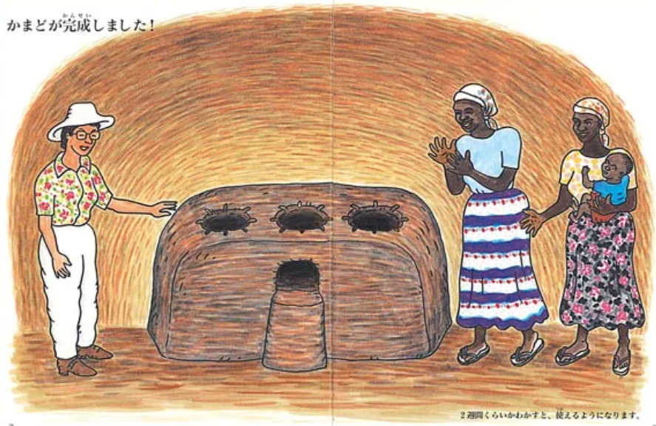
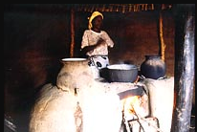
Ao prestar assistência, é necessário levar em consideração a situação da outra pessoa e estudar “quais métodos e meios poderão trazer o melhor resultado no futuro”. Em todas as coisas que fazemos, o ideal é agregar a “sinceridade” – não só na nossa motivação e objetivo, mas também, nos nossos métodos. (Revista New Morals nº 508)

Slide 23
5. Livro: Antropologia do Sampou Yoshi ⁽¹⁾
⁽¹⁾ 三方よし — Sampouyoshi = Em japonês, literalmente significa o “bom/bem para os 3 lados”, ou seja, “bom para você, bom para o outro e bom para a sociedade/entorno” ou simplificadamente, “bem de todos”. Ver mais explicações sobre esta palavra no Complemento 4.1 do material bibliográfico da Máxima 23, de 26-jun-2023
P.138: O que significa “dedicar sinceridade”?
Dar o melhor de si em quaisquer situações, dedicando toda a sua sinceridade.... Não seria esta, a atitude mais preciosa que deveríamos manter? “Sinceridade” é o coração cristalino, puro, sem falsidade, de omoiyari (benevolência, compaixão) para com as pessoas.
Nós queremos dedicar a sinceridade em todas as coisas que fazemos, de todo o coração. Não se pode fazer “coisas boas” com a intenção de atrair algum tipo de vantagem para si. Somente servindo às pessoas e à sociedade, com um coração cristalino, puro, sem nada esperar em troca, podemos – não apenas expiar (reparar, pagar, compensar) as faltas cometidas no passado sem perceber, mas também, aprimorar a nossa própria personalidade e aproximarmos de um ser humano mais completo.
...continua...

Slide 24
Os métodos das práticas morais também devem ser de extrema sinceridade. Em outras palavras, devemos ter em mente a época, a oportunidade, o lugar, a situação, bem como a circunstância e a condição da outra pessoa, e tratá-la com bondade, cordialidade e humildade. O maior efeito pode ser alcançado semeando esse tipo de sentimento na outra pessoa. Além disso, mesmo que você não alcance os resultados imaginados, nunca se deve culpar a outra pessoa, devendo-se refletir que isso se deveu à insuficiência de sua sinceridade e orar pela felicidade da outra pessoa. Sejamos sinceros em toda a nossa motivação, objetivo e métodos.

Slide 25
６．Complemento sobre o Budismo: As Quatro Nobres Verdades
Fonte: https://sabercoletivo.com/quatro-nobres-verdades-budismo-caminho-octuplo/
As Quatro Nobres Verdades do Budismo e o Caminho Óctuplo
No percurso de alcançar a iluminação, Buda tomou conhecimento do que ele chamaria de “As Quatro Nobres Verdades”.
São elas:
1. A Realidade do Sofrimento (Dukkha)
2. A Realidade da Origem do Sofrimento (Samudaya)
3. A Realidade da Cessação do Sofrimento (Nirodha)
4. A Realidade do Caminho para a Cessação do Sofrimento (Marga ou Magga)
A Quarta Nobre Verdade de Buda diz que existe um caminho prático para parar de sofrer. Esse caminho é chamado de Nobre Caminho Óctuplo ou Caminho de Oito Aspectos. É conhecido também como Caminho do Meio, por buscar equilíbrio e evitar os extremos.
...continua...

Slide 26
Os 8 Nobres Caminhos Óctuplos são:
1. Compreensão Correta (Samyag-drsti). Não seja egocêntrico ou tendencioso e tente ver as coisas corretamente.
2. Intenção Correta (Samyak-samkalpa). Largue o pensamento egocêntrico, pense corretamente sem ser confundido pelos três venenos da mente⁽¹⁾.
3. Fala Correta (Samyag-vac). Usar a linguagem limpa, correta. Não usar linguagem falsa (mentiras), linguagem sem sentido (conversa inútil), linguagem ambígua (que causa conflito entre as pessoas ao dizer coisas contraditórias para as pessoas), xingamento (usar linguagem áspera, suja, ofensiva, agressiva).
4. Ação Correta (Samyak-karmanta). Deixe de lado os três venenos da mente e faça as coisas corretas.
5. Meio de Vida Correto (Samyag-ajiva). Tenha uma vida correta. Possuir uma renda, viver uma vida correta e saudável, e não praticar atos prejudiciais à sociedade ou que causam problemas aos outros.
...continua...

Slide 27
6. Esforço Correto (Samyak-vyayama). Tenha uma dedicação correta. Faça um esforço correto.
7. Atenção Correta (Samyak-smrti). Mantenha o estado mental estável, equilibrado, livre de distrações, pensamentos fúteis. Busque sempre a verdade, sem se deixar levar pelo mundo fenomenal (apego ao material, ao que é visível, aparente).
8. Concentração Correta (Samyak-samadhi). Organizar, padronizar e promover o equilíbrio da mente. Livre-se da turbulência em sua mente e busque um estado de estabilidade mental.
Este é o conteúdo do Caminho Óctuplo. Buda Shakyamuni nos ensinou que se compreendermos plenamente as quatro Nobres Verdades acima e praticarmos o Caminho Óctuplo, poderemos ser libertados de todos os sofrimentos.
Todos os 8 “caminhos” contêm a palavra “correta”. Mas aqui o “correto” está se referindo às formas de pensar, pontos de vista e ações/atitudes coerentes e “em equilíbrio e harmonia com a verdade” e nos ensina que devemos analisar os fatos sob uma perspectiva ampla, sem visão egocêntrica.
Fontes – Texto adaptado de:
https://mokusen.wordpress.com/2015/02/05/3-venenos-e-3-antidotos/ e https://www.3010.co.jp/knowledge/knowledge_buddhism/318/

Slide 28
⁽¹⁾ Nota sobre os Três venenos da mente
貪瞋痴・とんじんち・Ton Jin Chi refere se aos três venenos da mente, no Budismo: Ton (とん) = ganância; Jin (じん) = raiva; e Chi (ち) = ignorância.
Ton (とん) significa ganância – a necessidade ávida pelas coisas, a cobiça infinita. A ganância é a mente que se apega ferrenhamente a algum objeto dos sentidos ou da consciência, e quer conquistá-lo a qualquer custo, quer acumular, reter, tomar, pegar, possuir. A ganância é movida pelo desejo desenfreado e pelo apego àquilo que gostamos ou achamos que nos fará bem.
Jin (じん) significa raiva – que é desabafar facilmente as emoções. É ficar extremamente irritado, ciumento ou ressentido com algo desagradável. É interessante notar como a ganância se relaciona com a raiva. Quando não podemos manter o que desejamos, ou quando aquilo que possuímos nos é retirado por algum motivo, então é possível aparecer um sentimento de raiva. Ou seja, quando nossa ganância é contrariada nos sentimos raivosos. Ainda, existem inúmeras situações nas quais somos obrigados a conviver com algo que não gostamos; uma pessoa que nos irrita, um sentimento de contrariedade ou alguma outra coisa que não aceitamos. Isso seria mais ou menos a ganância ao inverso, o que também é campo para a mente raivosa aparecer.
...continua...

Slide 29
Chi (ち) significa ignorância. É a atitude de ficar na defensiva, faltar com o bom senso e pensar apenas no seu próprio interesse. É a ignorância que mantém operando esse ciclo vicioso entre raiva e ganância. Essa ignorância diz respeito ao desconhecimento ou a não aceitação da impermanência⁽²⁾, e a ignorância é a ilusão que sustentamos de querer manter tudo como desejamos para sempre. Acreditamos nessa premissa, de que as coisas devem durar para sempre e do jeito como queremos. Essa é nossa ignorância fundamental, a não aceitação da impermanência como base fundamental do mundo em que vivemos. Ela tem muito a ver com a noção de controle, de desejo de controle da realidade, o que também pode ser entendido como um tipo de ganância.
Então, de fato, os três venenos da mente se inter-relacionam e se alimentam mutuamente. A ignorância, que é a ilusão de não aceitar a impermanência, nos deixa descontentes e sentimos raiva quando algo não sai como queremos, e para compensar isso desenvolvemos maior ganância a fim de obter o que julgamos necessário. Isso tudo reforça mais a ilusão do apego e a não aceitação da impermanência. Assim, é um ciclo que opera com três aspectos simultâneos e concatenados.
⁽²⁾ Impermanência, é um conceito chave do budismo, que prega a necessidade de compreensão de que tudo é transitório, inconstante e tende a acabar. Todos os fenômenos são impermanentes e nada no universo perdura para sempre, tudo se transforma continuamente e caminha para a própria dissolução. Consequentemente, é indicado não nos apegarmos demais às coisas, pois, afinal, todas as coisas são temporárias.

Slide 30
Fim Obrigado pela atenção

